Slide 1
Центр развития потребительского рынка бизнес-школы СКОЛКОВО
Действующие инструменты саморегулирования в России
Практика их применения в отношениях торговых сетей и поставщиков FMCG
Трифонова Оксана, 25 марта 2021 г., Москва

Slide 2




СОДЕРЖАНИЕ
Существующая система саморегулирования FMCG рынка в России
Инструменты со-регулирования и саморегулирования
Практика применения и эффективность для решения задач категорийного менеджмента
Основные барьеры развития саморегулирования отношений торговых сетей и поставщиков FMCG
Новые решения для повышения взаимовыгодного сотрудничества

Slide 3

ОСНОВНЫЕ НЕДОСТАТКИ СУЩЕСТВУЮЩЕЙ СИСТЕМЫ РЕГУЛИРОВАНИЯ ТОРГОВОЙ ДЕЯТЕЛЬНОСТИ В РФ
№381-ФЗ устроен по принципу перевернутой пирамиды
Последствия государственного регулирования какой-либо отрасли ложатся на субъекты малого и среднего предпринимательства *
-4,55%
+3,11%
-11,6%
-10%
Снижение конкуренции в розничной торговле
Рост недобросовестной конкуренции в отрасли
Сокращение числа малых и средних предприятий
Сокращение числа поставщиков крупнейших сетей
Несовершенство процесса принятия управленческих решений
* По данным оценки фактического воздействия, 2019

Slide 4


ИСТОРИЯ РАЗВИТИЯ САМОРЕГУЛИРОВАНИЯ НА ПОТРЕБИТЕЛЬСКОМ РЫНКЕ РФ
1991
Указ о свободной торговле
2005
ФАС России провела исследование с выделением
27 недобросовестных практик розничных сетей при заключении договоров поставки в Санкт-Петербурге
2009
В.В. Путин посещает магазин «Перекресток», звучит критика высоких торговых наценок в розничных сетях и принимается решение об ускоренной доработке федерального закона о торговле
июнь
2009
Закон принимается в окончательном (3-ем) чтении. Законопроект принят в компромиссной форме
декабрь

Slide 5
ИСТОРИЯ ВОЗНИКНОВЕНИЯ САМОРЕГУЛИРОВАНИЯ НА ПОТРЕБИТЕЛЬСКОМ РЫНКЕ РФ
2010
Состоялось учредительное собрание МЭС
ноябрь
2011
Начинается разработка Кодекса добросовестных практик взаимоотношений между торговыми сетями и поставщиками потребительских товаров (КДП)
2012
Подписан КДП
2013
Создаётся Комиссия по применению КДП
2016
Приняты поправки к Закону о торговле
июль

Slide 6
ИСТОРИЯ ВОЗНИКНОВЕНИЯ САМОРЕГУЛИРОВАНИЯ НА ПОТРЕБИТЕЛЬСКОМ РЫНКЕ РФ
2016
АКОРТ временно приостанавливает действие КДП на свои взаимоотношения с поставщиками
октябрь
2018
Шаронов А.В. избран Председателем Комиссии по применению КДП
октябрь
2018
Внесены поправки, касающиеся возврата скоропортящихся товаров
ноябрь
2019
СЕО компаний торговли и представители поставщиков договорились о сокращении объемов штрафов за недопоставку товаров
июль

Slide 7
ИСТОРИЯ ВОЗНИКНОВЕНИЯ САМОРЕГУЛИРОВАНИЯ НА ПОТРЕБИТЕЛЬСКОМ РЫНКЕ РФ
2020
Торговые сети - члены АКОРТ приняли решение
о введении временного моратория на применение штрафных санкций за недопоставку товаров
март
2020
Президент РФ Владимир Путин поручил разобраться с ростом цен
декабрь
2020 –
Предельные розничные цены составят 46 руб./кг (сахар) и 110 руб./л (масло), оптовые — 36 руб./кг и 95 руб./л соответственно
декабрь
2021
апрель

Slide 8





СОВРЕМЕННОЕ СОСТОЯНИЕ СИСТЕМЫ САМОРЕГУЛИРОВАНИЯ НА ПОТРЕБИТЕЛЬСКОМ РЫНКЕ РФ
МЭС
Комиссия
по применению КДП
Согласительная
комиссия в АКОРТ
Согласительные комиссии
в торговых сетях
КДП-контролёры в компаниях

Slide 9
МЕЖОТРАСЛЕВОЙ ЭКСПЕРТНЫЙ СОВЕТ
ПО РАЗВИТИЮ ПОТРЕБИТЕЛЬСКОГО РЫНКА РФ
Функции | Участники | Режим работы
Анализ состояния и общих проблем потребительского рынка Поиск путей их эффективного разрешения Выработка согласованных предложений по совершенствованию действующего законодательства ​Выработка и внедрение положений КДП | АКОРТ СНСР РУСПРОДСОЮЗ РЫБНЫЙ СОЮЗ МЖС Союзмолоко НМА Русбренд Союз потребителей СПАП Евразийский альянс бутилированных вод АСКОНД АМТ | 6 раз в год

Slide 10
КОМИССИЯ ПО ПРИМЕНЕНИЮ КОДЕКСА ДОБРОСОВЕСТНЫХ ПРАКТИК
Функции | Участники | Режим работы
Содействие использованию КДП Анализ эффективности применения КДП Выработка рекомендаций по изменению КДП Разрешение споров Разработка рекомендаций по типовым ситуациям | Члены комиссии: 9 представителей | 6 раз в год

Slide 11
КОМИССИЯ АКОРТ ПО РАССМОТРЕНИЮ ОБРАЩЕНИЙ И РАЗРЕШЕНИЮ СПОРОВ ПО ПРИМЕНЕНИЮ КДП
Функции | Участники | Режим работы
Рассмотрение обращений, возникающих между участниками продовольственного рынка по вопросам соблюдения норм КДП Проведение мониторинга Инициация обращений по типовым случаям нарушения КДП в Комиссию | Председатель Президиума АКРОРТ, представители компаний
Регулярно

Slide 12

СОГЛАСИТЕЛЬНЫЕ КОМИССИИ В ТОРГОВЫХ СЕТЯХ *
Функции | Участники | Режим работы
Рассмотрение жалоб по процессу выбора контрагентов или их дисквалификации Выявление проблем в договорной работе Подготовка рекомендаций и предложений по выявленным проблемам для вынесения на рассмотрение руководства компании | Директор по правовым вопросам Директор по безопасности Директор по поддержке бизнеса Коммерческие директора ТС
Регулярно
Согласительная комиссия X5 Retail Group
* На примере X5 Retail Group

Slide 13
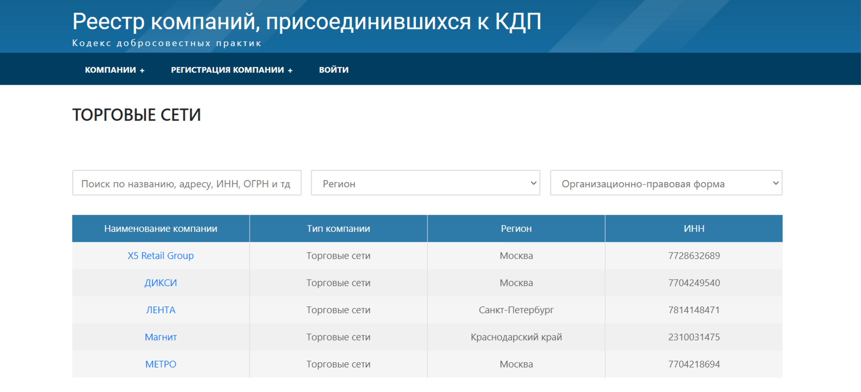
КДП-КОНТРОЛЁРЫ В КОМПАНИЯХ

Slide 14


ИНСТРУМЕНТЫ СО-РЕГУЛИРОВАНИЯ И САМОРЕГУЛИРОВАНИЯ
КДП – кодекс добросовестных практик
Обращение в согласительную комиссию внутри торговых сетей
Реестр компаний, присоединившихся к КДП
Обращение к медиатору
Обращение в комиссию по применению КДП
Обращение в рабочую группу по развитию торговли при МПТ и МСХ
Обращение в согласительную комиссию АКОРТа

Slide 15
ИНСТРУМЕНТЫ САМОРЕГУЛИРОВАНИЯ
Задачи категорийного менеджмента
Поиск партнёров | Реестр компаний, присоединившихся к КДП с контактами КДП Статья 5. Выбор контрагента
Проведение переговоров о ценах, скидках и условиях оплаты | Статья 6. Документальное сопровождение переговоров между сторонами по согласованию, изменению условий и расторжению договора Статья 7. Согласование условий договора Статья 8. Согласование изменения цены потребительских товаров/услуг
Оптимизация ассортимента и ведение номенклатуры | Статья 9. Ввод потребительского товара в ассортиментную матрицу торговой сети Статья 10. Вывод потребительского товара из ассортиментной матрицы торговой сети

Slide 16
ИНСТРУМЕНТЫ САМОРЕГУЛИРОВАНИЯ
Задачи категорийного менеджмента
Оформление заказов на закупку | Статья 13. Размещение заказа на поставку потребительских товаров Статья 14. Размещение заказа на поставку СТМ
Анализ статистики продаж товаров | Возможность для расширения КДП
Контроль за качеством закупаемых товаров | Возможность для расширения КДП Статья 4. Принципы взаимоотношений торговых сетей и поставщиков в части обеспечения качества потребительских товаров
Бесперебойное снабжение закупаемыми товарами розничных подразделений | Статья 9. Ввод потребительского товара в ассортиментную матрицу торговой сети
Стремление к обеспечению минимальной цены на товары с заданным качеством и т.д. | Возможность для расширения КДП

Slide 17



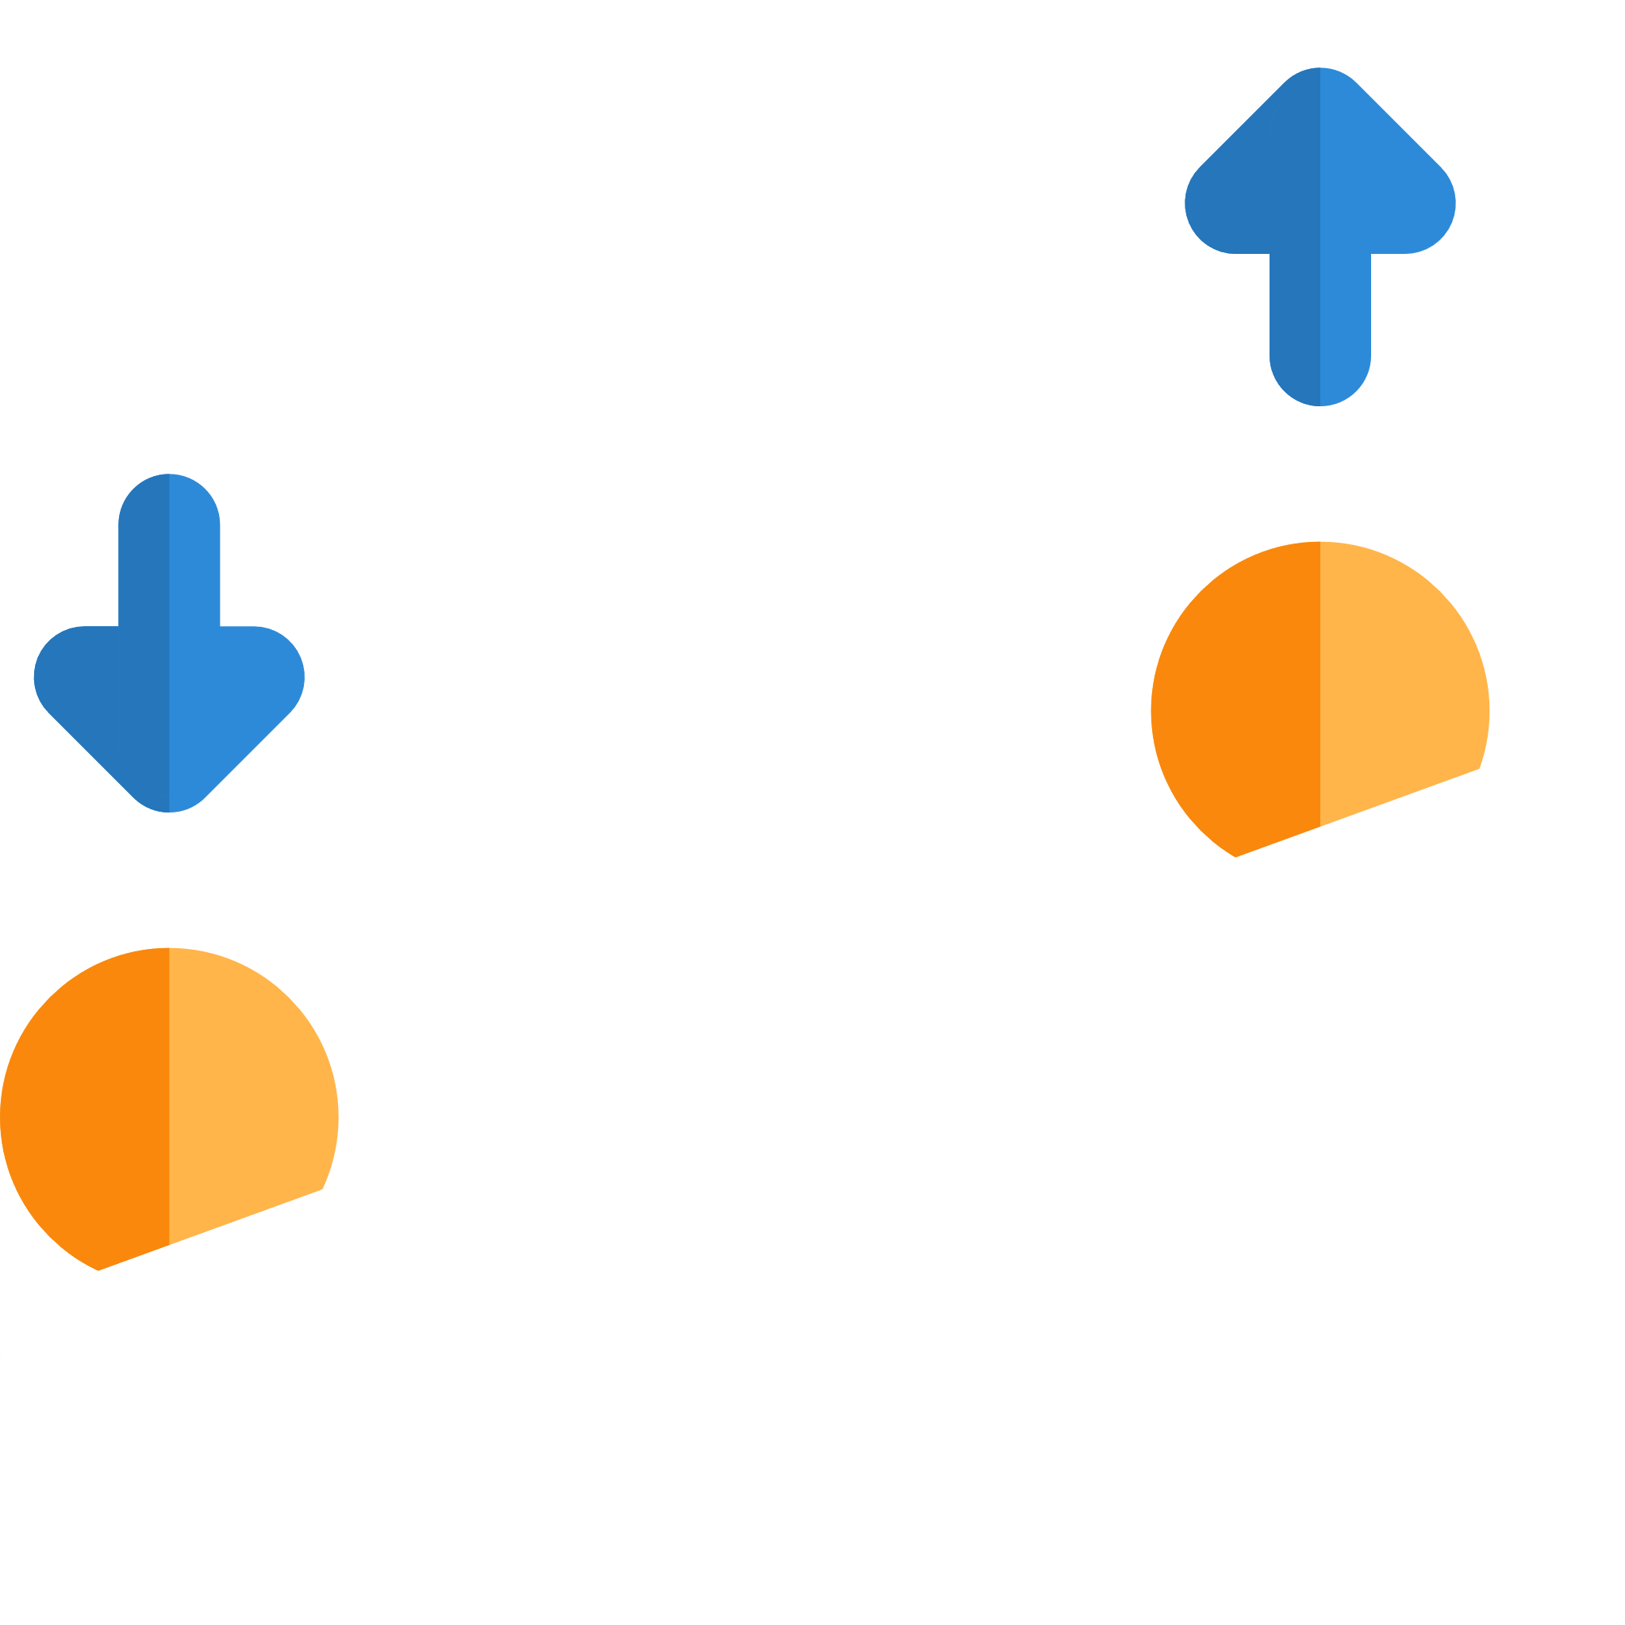



ОСНОВНЫЕ БАРЬЕРЫ РАЗВИТИЯ САМОРЕГУЛИРОВАНИЯ ОТНОШЕНИЙ ТОРГОВЫХ СЕТЕЙ И ПРОИЗВОДИТЕЛЕЙ FMCG
Отраслевая специфика –
смешение нон-фуда и фуд-ретейла
Ментальность
Асимметрия участников рынка
Позиция союзов и ассоциаций
Несоразмерность активных представителей торговых сетей и поставщиков в развитии саморегулирования
Неэффективность существующих институтов саморегулирования

Slide 18

Центр развития потребительского рынка Сколково
Существует огромное поле для взаимодействия торговых сетей и поставщиков FMCG, которое требует обобщения лучших практик
и закрепления в рекомендательном поле
Мы приглашаем вас
к сотрудничеству
в данном направлении!
Оксана Трифонова
+7 903 615 03 42
Oxana_Trifonova@skolkovo.ru

